Slide 1
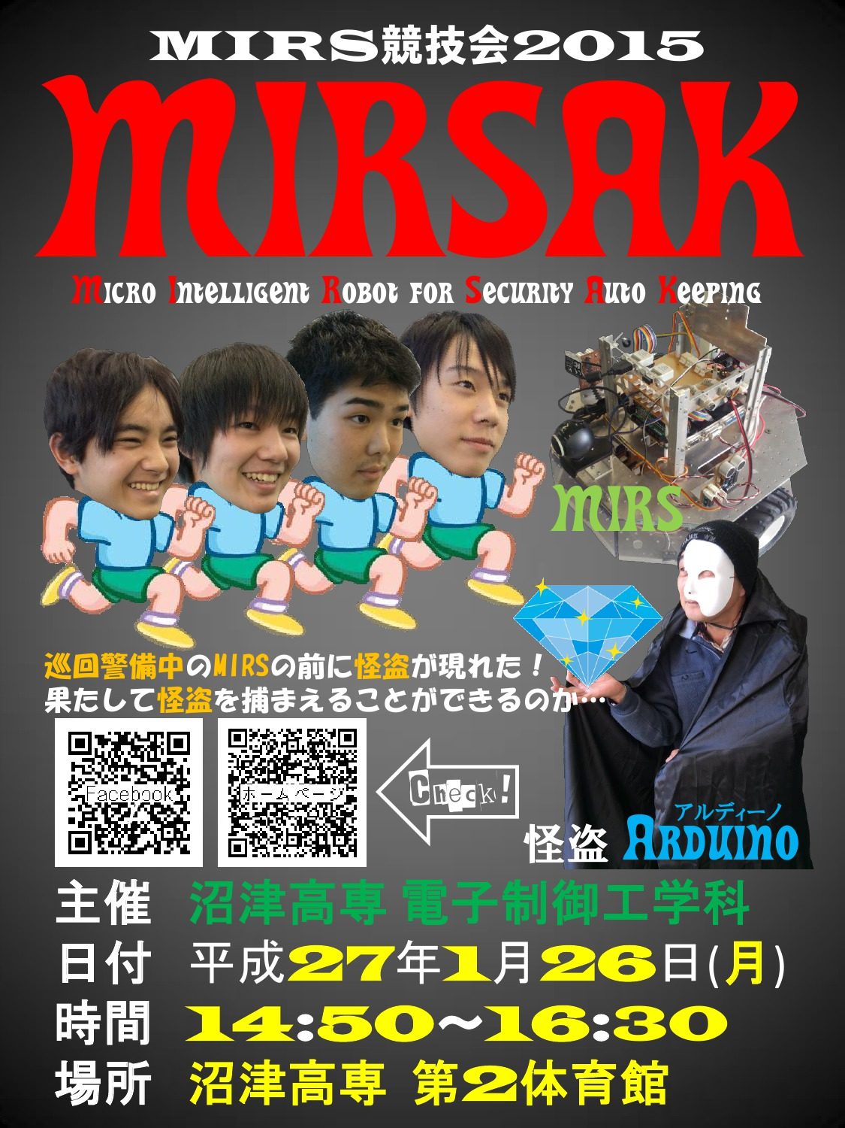

Slide 2
目次
1.競技会プログラム
2.実行委員長挨拶
3.MIRSとは
4.ルール概要
5.競技場の例
6.チーム紹介
7.ルール詳細

Slide 3
1.競技会プログラム
①開会宣言 ⑥競技2回目
②審査員紹介 ⑦結果発表
③競技説明 ⑧表彰・講評
④競技1回目 ⑨閉会宣言
⑤休憩
2.実行委員長挨拶
MIRS競技会実行委員長 神間 崚介
MIRSとは私たち電子制御工学科の4年生がこれまで培ってきた知識と技術を駆使して製作する、ロボットのことです。昨年からは警備という社会において活躍するロボットを考え、競技名も新たにMIRSAK(Micro Intelligent Robot for Security Auto Keeping)に変わりました。
私たちは4月にチームが発表されて以来、休日や放課後など時間を見つけては開発に取り組みました。そして、今年度も8月の一日体験入学で、中間発表を兼ねたデモ競技会を行いました。このデモ競技会の反省から、各チーム内で話し合いが行われ、11月には高専祭で開発の方針を発表しました。それから今まで、方針に従って開発に取り組んできました。
今年度の競技では、怪盗機を捕まえるということを、風船を割ることで表現します。風船を割るための各班のユニークな発想にご期待下さい。下級生の皆さんも自分たちが4年生になったときのことを考えながら見てください。
電子制御工学科4年生一同、皆様に楽しんでいただけるよう、一生懸命開発に取り組んできました。どうか暖かいご声援をよろしくお願いします。

Slide 4
3.MIRSとは
沼津高専電子制御工学科では，1988年より自律移動ロボット
Micro Intelligent Robot System，通称MIRSの製作をカリキュラムに取り入れています．
このカリキュラムでは，与えられた課題をクリアするために，ロボットの企
画から設計，試作，評価といったものづくりの過程を経験し，その経験を通
して創造性の育成，ドキュメントの作成や品質管理などを含めたシステム
の設計・開発プロセス全般を学習することを目的としています.
1年間の成果を学生が主催する競技会で発表します.
企画
基本設計
詳細設計
試作
評価
改良設計
4年生が1年間かけて製作しました!!
チームの集大成です.

Slide 5
4.提案競技会とは
昨年度まではMG3(MIRS Generation 3)として，いろいろな仕掛けが組み込まれた迷路の攻略に挑んできましたが，今年度より，MIRSの競技内容が変わります．
社会で活躍しているロボットや現在開発が進められているロボットを，夏休みを利用して日本各地に調査しに行きました．そして，今社会に必要とされている技術や今後必要になるロボットが何かを知り，その結果をふまえて競技会を提案しました．
今年度の競技では，MIRSが警備ロボットとなって，展示場に侵入した怪盗から宝物を守ります．
このような内容の競技に決定した理由は，
人間が入ることができない極限環境下で，ロボットと人間が協調して作業を行うこと
これまで人間が行ってきた作業の一部をロボットが担うことによって人間の負担を軽減すること
が社会的に求められていることが背景にあります．
また，MIRS競技会を見に来てくださる皆さんにも楽しんでもらいたいと思い，
見て楽しめる競技
にしたいという学生の意見も取り入れました．
社会のニーズの調査
競技概要の検討
ルール検討
1月26日
競技会

Slide 6
5.MIRS物語
MIRS君は、とある美術館の警備をしていました。
ある日、MIRS君は通常の業務である巡回の業務に勤しんでいました。
しかし、司令部から美術館に侵入ロボットがいるとの連絡が入りました。
MIRS君はその侵入ロボットから宝を守るため、勇気を振り絞って、侵入ロボットである怪盗Aruduinoを撃退しにいくのでありました。
今回のMIRS競技会はそんなMIRS君たちの奮闘を描くのであります。
果たしてMIRS君たちはお宝を守り抜くことができるのでしょうか….

Slide 7
6.ルール概要
まず、MIRSの機体は1分間通常業務の宝の有無を確認するために各部屋を巡回します。確認できた部屋の数で得点が決まります。
1分後に怪盗機が侵入して宝を奪います。警備エリア内にある4つの出入り口から怪盗は出入りして宝を奪います。怪盗はひとつ宝を奪ったらエリア外まで運ばなければ宝を盗んだことにはなりません。
MIRSは怪盗機の上についている赤い風船を割ることによって怪盗機を確保したことになります。
勝敗は得点数によって決まります。細かな得点やルールについてはルール詳細を見てください。

Slide 8
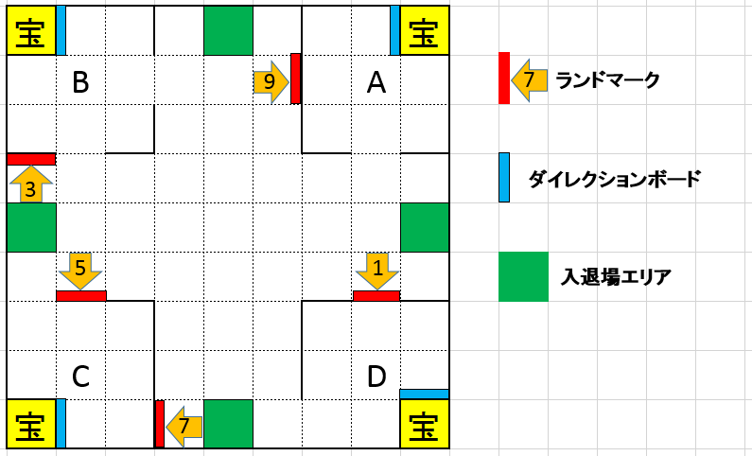
7.競技場

Slide 9
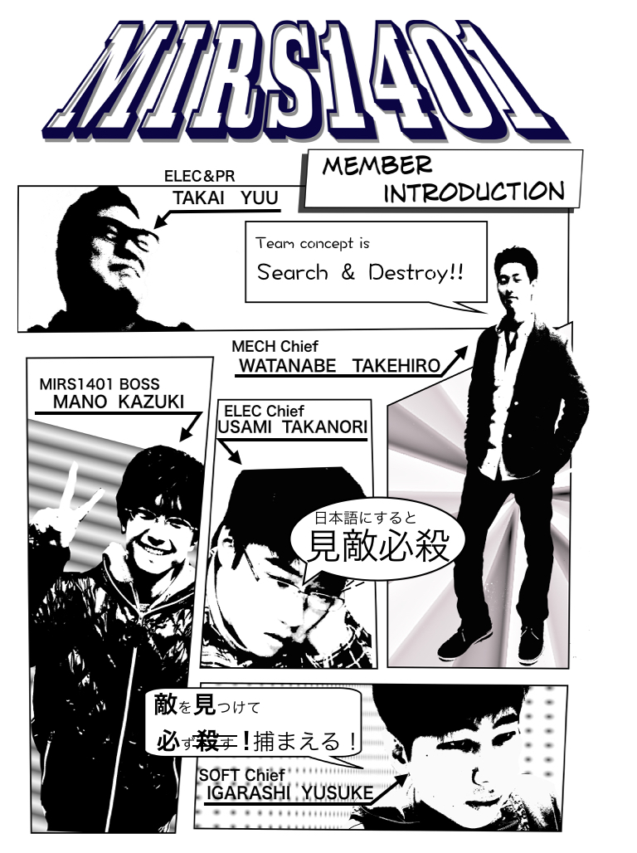

Slide 11
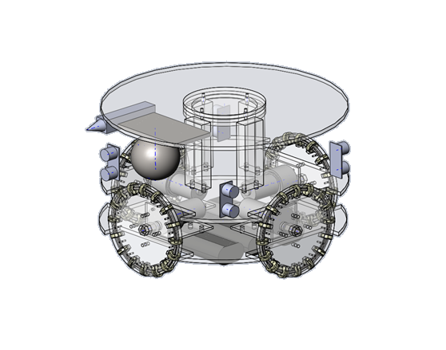
concept
～蝶のように舞い
蜂のように刺す～
漢の武器、パイルバンカーが怪盗に無慈悲な鉄槌を与える！
自分たちのほしいサイズのオムニホイールが無かったんで自作しちゃいました。

Slide 12
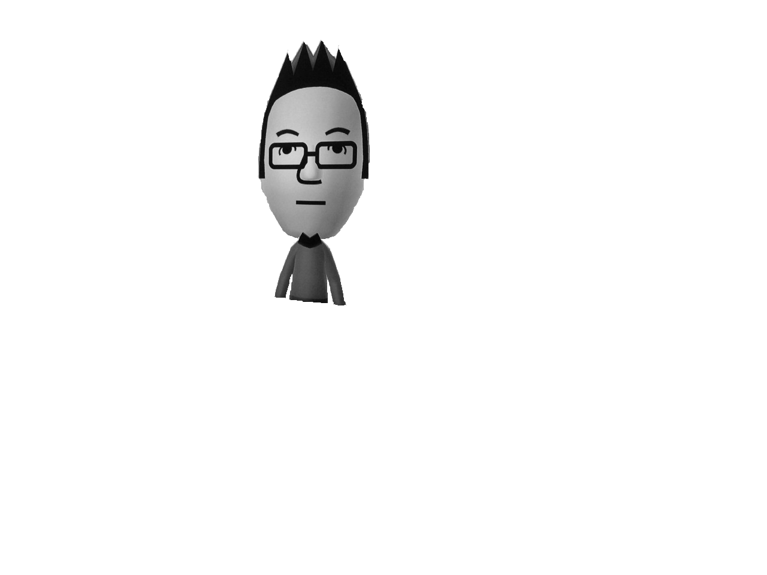
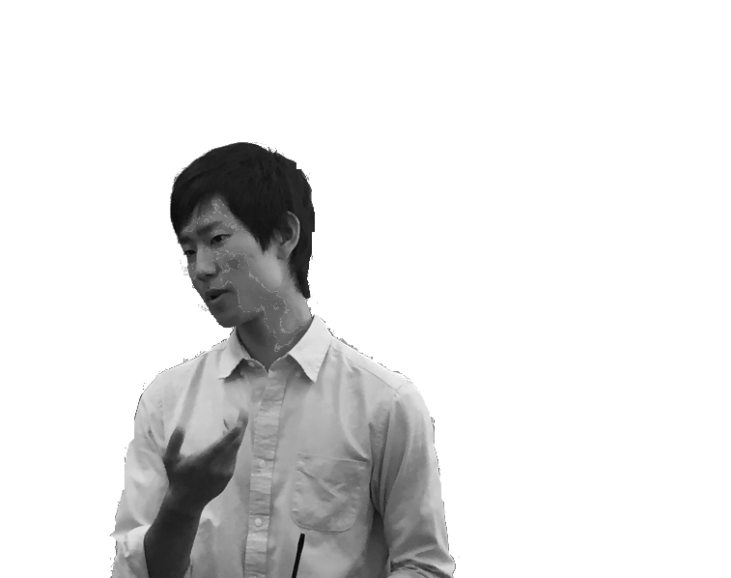
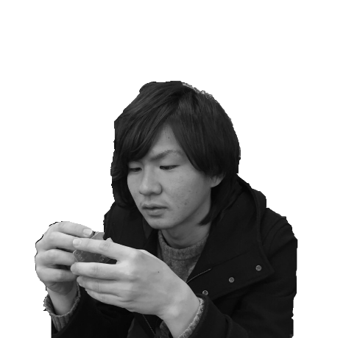
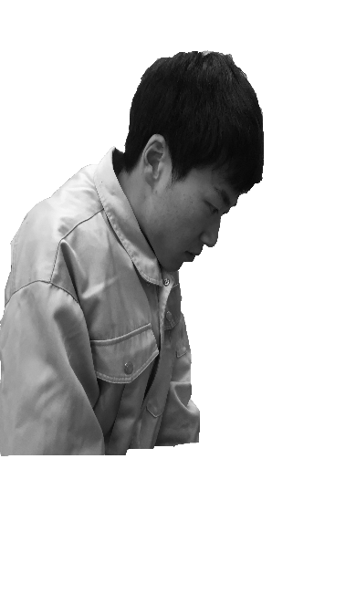
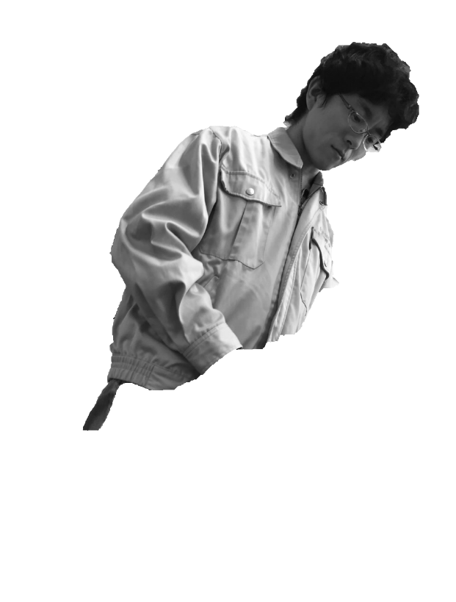
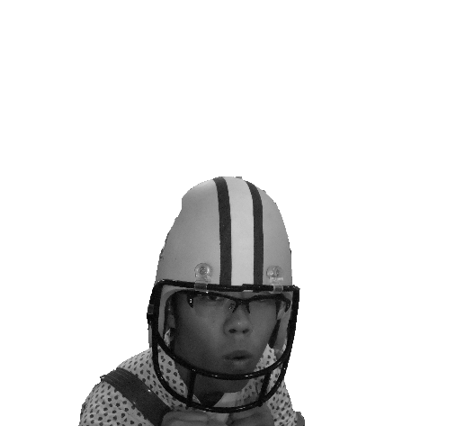
MEMBER 紹介
櫻井 嘉由輝
スマブラ参戦！
牧田 莉奈
２班の紅一点
太田 和希
２班一のイケメン
廣瀬 圭佑
サッカー大好き
大山 拓真
縁の下の力持ち
戎 高佑 メカ班の司令塔
野中 大志
貫禄の作業員
藤原 秀平
われらがリーダー
工作好き
加藤 輝一
アメリカンな純国産

Slide 13
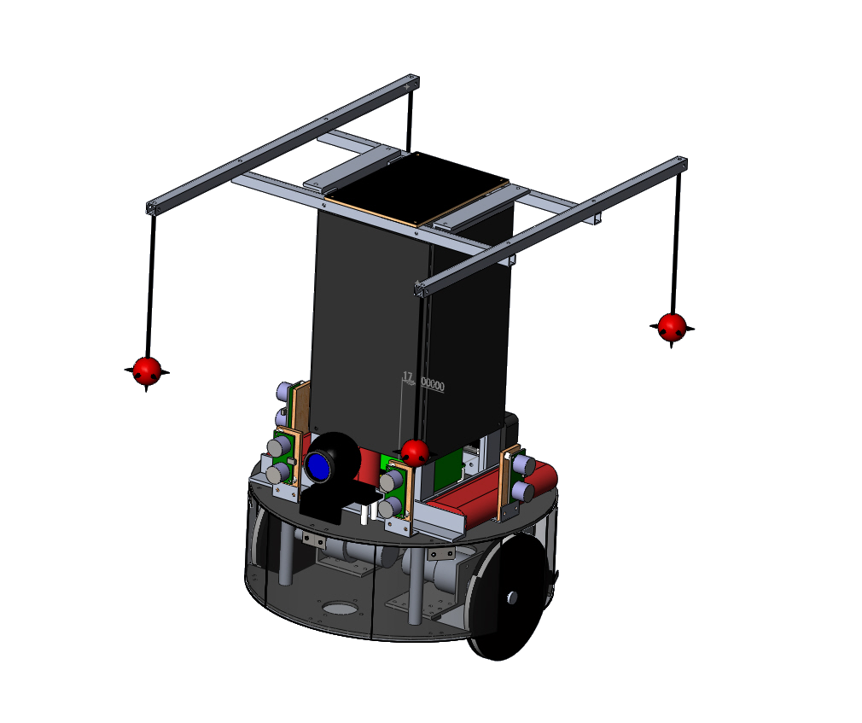
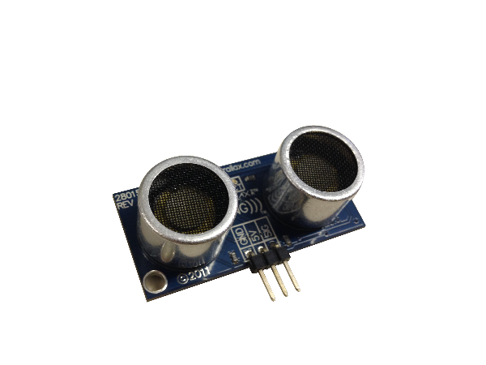
MIRS1403
G-SHOCK
時計のような正確さで、怪盗を追跡。
軽く、小さく、パワフル。
シャーシの素材をアルミからアルミ複合板に変更したMIRS1403のMIRSは、約1.4kgから1kgの軽量化に成功。さらにシャーシも小さくすることにより、間接的に走行を安定させています。
距離計測、近距離から長距離まで。
超音波センサを高性能なものに変更したMIRS1403のMIRSは、3cm~3.35mの距離計測に成功。

Slide 14
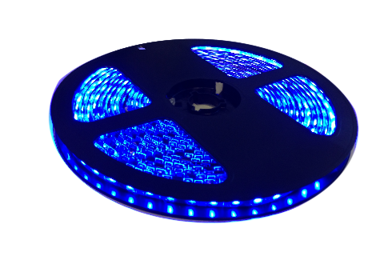
モーニングスター、青色LED。
見るものを魅了するデザイン
MIRS1403には、モーニングスター、青色LEDがついています。
青々と美しく光り輝くLEDを搭載したMIRS1403は、見るものの目を引くのです。そして、怪盗を見つけると、気づいたときにはモーニングスターによって怪盗の風船が割れているのです。
9人のプロによる約束されたMIRS
MIRS1403は、野澤、大塚、伊藤凌、新谷、部谷、古儀、堀部、五十棲、堀水の9人のプロフェッショナルによって構成されています。だから、あらゆる作業の効率が上がり、どんなタスクでも楽々とこなします。

Slide 17
競技説明
1. 競技名 “MIRSAK”(ミルザック)
2. 競技規定
・競技内容
・競技時間は5分とする．
・各チーム2回ずつ行う．
・競技場は1辺が4.5mの正方形である．
・得点により順位を決める．
・競技の流れ
①審判の開始の合図によりスタート.
②MIRSは巡回を行い，宝の番号を確認する.
③1分経過後，怪盗機が競技場内に侵入する.
④MIRSは怪盗機を確保する.
怪盗機には風船がついており，その風船を割ること で怪盗機確保とし，競技が終了する.
・競技終了条件
・怪盗機を確保する．
・宝をすべて盗まれる．
・競技時間を越える．
・競技場を破壊する．
・怪盗機を破壊する．
・リタイヤを宣言する．

Slide 18
3. 機体
・警備ロボット(MIRS)
・自律型移動ロボットであること
・重量および大きさの制限は設けない．
・分離することは禁止する.
・射出機構をつけることができる(但し，射程は1m以 内とする).
・開発費用は2万円以内に収めること.
・電源は，MIRS自身に搭載する電池から供給するも のとし，外部から供給してはならない.
・競技中にMIRSの部品が落ちてはならない.
・怪盗ロボット(怪盗Arduino)
・ラジコン操作とする.
・風船がくくり付けてあり，色は赤色で，風船の中心 部がおおよそ地面から30cmのところである.
・最高移動速度は30cm/secとする.

Slide 19
4. 競技場
・競技場の大きさは4.5m×4.5mとする.
・壁の高さは33mとする.
・壁の色は小部屋のみ画用紙を張っており白色に なっている.
・競技場の床には50cm×50cmの黒いタイルカー ペットを敷き，その上にフィールドを構築する.
・競技場の出入り口のマスは視覚的にわかりやすく するために灰色である.
・出入り口はMIRS，怪盗機ともに4箇所である.
・3マス×3マスで囲まれた，部屋(小部屋)が4つあり， その中に宝が1つずつ設置されている.
・宝および小部屋の壁にはDB(ダイレクションボード) が設置されている．
・宝にはLEDが搭載され，競技中は常に光っており， 怪盗機が宝を盗むと消灯する.

Slide 20
5. 順位および判定
・競技順位は，競技2回の合計点が多い方を上位と する.
・合計点が同じ場合は審査員判断とする.
・巡回，宝の確認
小部屋の中に入り宝を確認し，対応する番号 をサーバに送る．確認出来次第，加点とする．
2つ目以降も同様に加点される(怪盗機侵入 後は加点されない).
得点箇所 | 点数
巡回・宝の確認 | 50点
残った宝の数 | 20点(1つごと)
怪盗機確保 | 100点
残り時間ボーナス | 10点(10秒ごと)
競技場の破壊 | 失格
怪盗機の破壊 | 失格
機体に触れる(リスタート) | -10秒

Slide 21
・怪盗機確保
MIRSが怪盗機の上部に付いている赤色の風 船が割ったら，怪盗機確保とする． 確保の判断は審判が行い，確認でき次第， 加点，競技終了とする．
・残り時間ボーナス
怪盗機を確保した時点での残り競技時間10 秒につき加点する．但し，端数は切り捨てる．
・競技場の破壊
競技に影響を与える破損を起こした場合，失 格としその回の競技得点を0点とする．
・怪盗機の破壊
競技場と同じく，競技に影響を与える破損を 起こした場合，失格としその回の競技得点を 0点とする．
・機体に触れる
競技中，審判に申し出れば，機体に触れる事ができ る． 回数に制限は無い．但し，タイマーは停止し ない． 再開の場所は，停止したマスからとする． 再開する際には競技時間が10秒減った状態 から再開する．

Slide 22
6.怪盗機の故障時について
・怪盗機が一時停止した場合は審判が宣言するの でタイマーを停止し，怪盗機を再起動する.

Slide 23
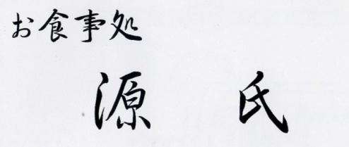
MIRSは次の方々に応援していただいています。

Slide 24
MIRSは次の方々に応援していただいています。
仲見世本店
コミュニティながいずみ
ウェルピアながいずみ
沼津高専学生寮

Slide 25
MIRS競技会アンケート
学年( )・教員・保護者・その他( )
1.どの班のMIRSが気に入りましたか。
1401 1402 1403 1404
2.どの班のプレゼン・パンフレットがよかったですか。
1401 1402 1403 1404
3.どの班のアイディアがよかったですか。
1401 1402 1403 1404
4.今回の競技会を通して最もアピールできたことは何だと思いますか。
エンターテイメント性 技術力 社会的ニーズ
チームワーク ものづくり教育
5.ご自由に感想をお聞かせください。
ご協力ありがとうございました。
[ ]

